Slide 1

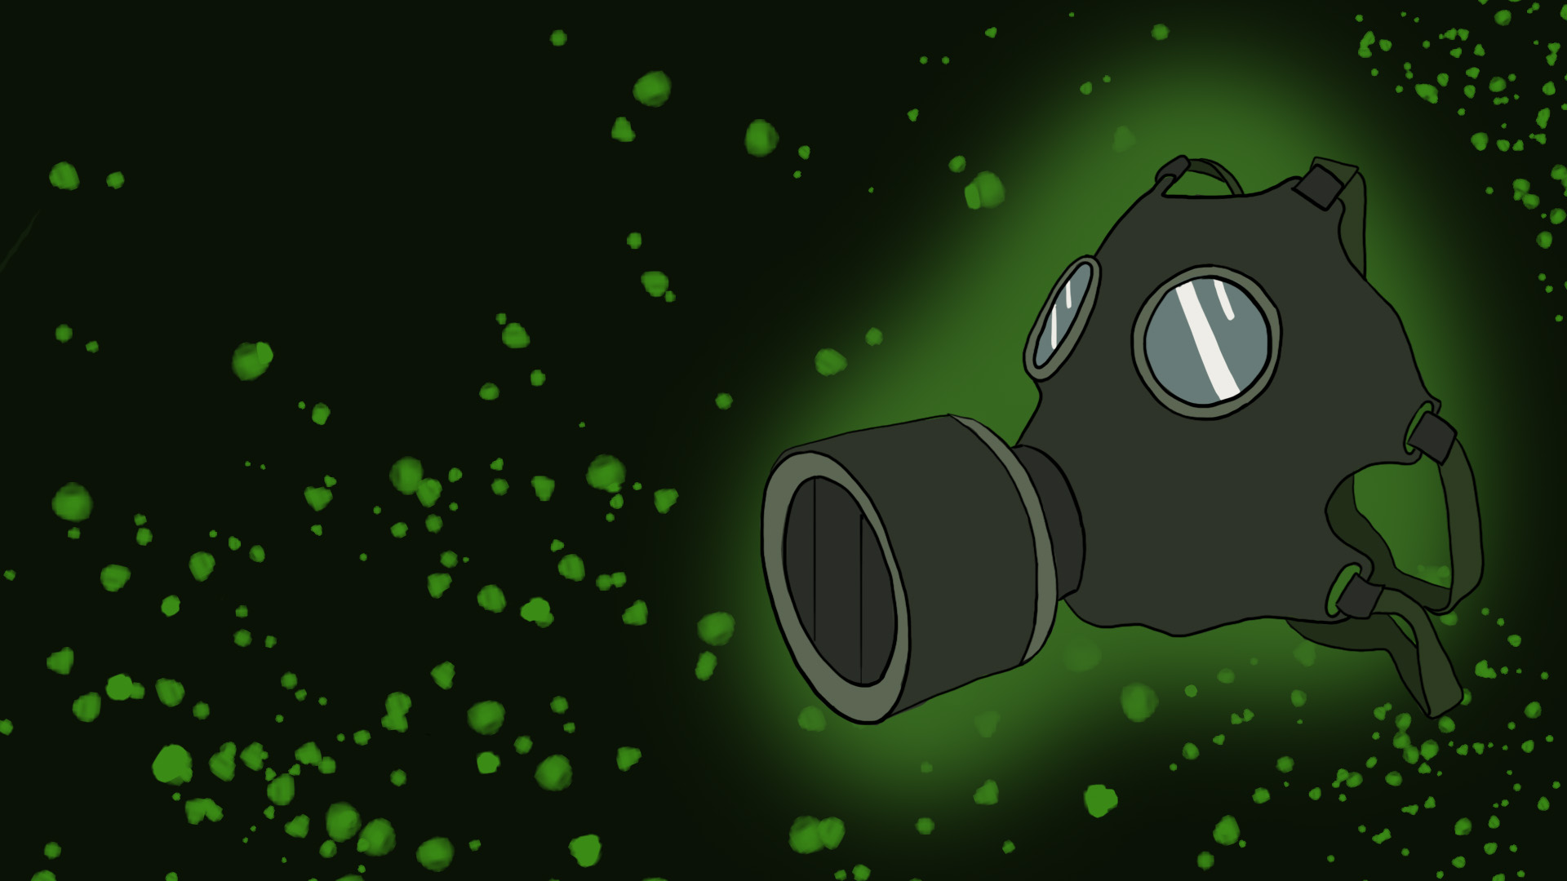

O Refúgio
O Refúgio
O Refúgio
História
Personagens
Inimigos
Fases
Controles
Interfaces
Desenvolvido por:
Lizandra S. Lola / Gabriel G. Silva / Ana C. Medeiros

Slide 2

História
A personagem chamada Gaya vive em um pequeno vilarejo de sobreviventes da Grande Guerra Nuclear, sendo este um dos poucos ainda existentes. A vida neste local é muito difícil, o acesso a água é complicado e perigoso, criaturas mutantes espreitam a todo o momento, a escassez de comida é grande e todos estão à espera do resgate de um local alvo de muitos rumores conhecido como O Refúgio, dito que este é o único local que ainda possui condições de abrigar a vida, onde a água é pura e ainda existe a natureza como ela sempre foi. Um dia, cansada de esperar, Gaya decide partir em busca do Refúgio, a fim de acabar com todo o sofrimento de sua aldeia.
Assim ela parte do deserto em busca da última floresta do mundo, seu caminho é difícil, longo e ela não dispõe...
Menu
Avançar

Slide 3
História
... de armas e muito menos experiência em batalhas, sua única forma de seguir é se esconder, ser rápida e inteligente, passando por diversos cenários de cidades do mundo antigo, todas devastadas.
Cada dia mais próxima da floresta, ela vê o mundo ganhando vida, algo que nunca vira em toda sua vida, um cenário deslumbrante e cheio de cor, porém ainda abriga seus perigos, muito maiores até que os do deserto, um local onde as próprias árvores têm vida e fazem de tudo para se proteger.
A agressividade da natureza contra os humanos é imensa, Gaya não pode ser descuidada, e quanto mais se aproxima do local, mais perigos encontra, a floresta se prova um grande inimigo, esperto e muito feroz.
Voltar
Menu

Slide 4
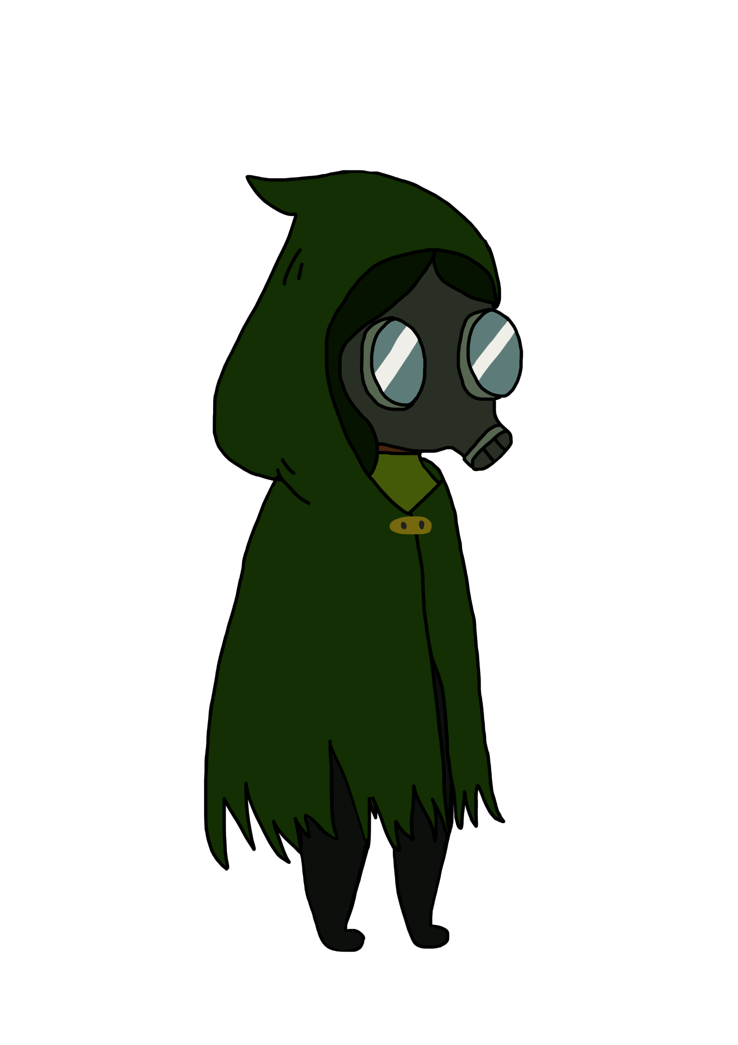
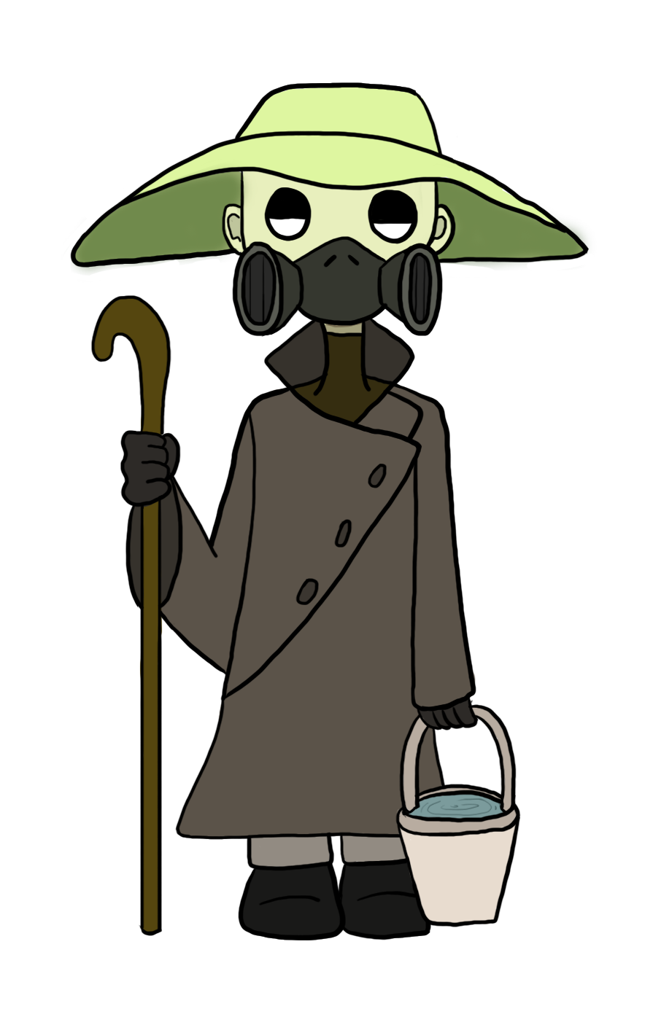
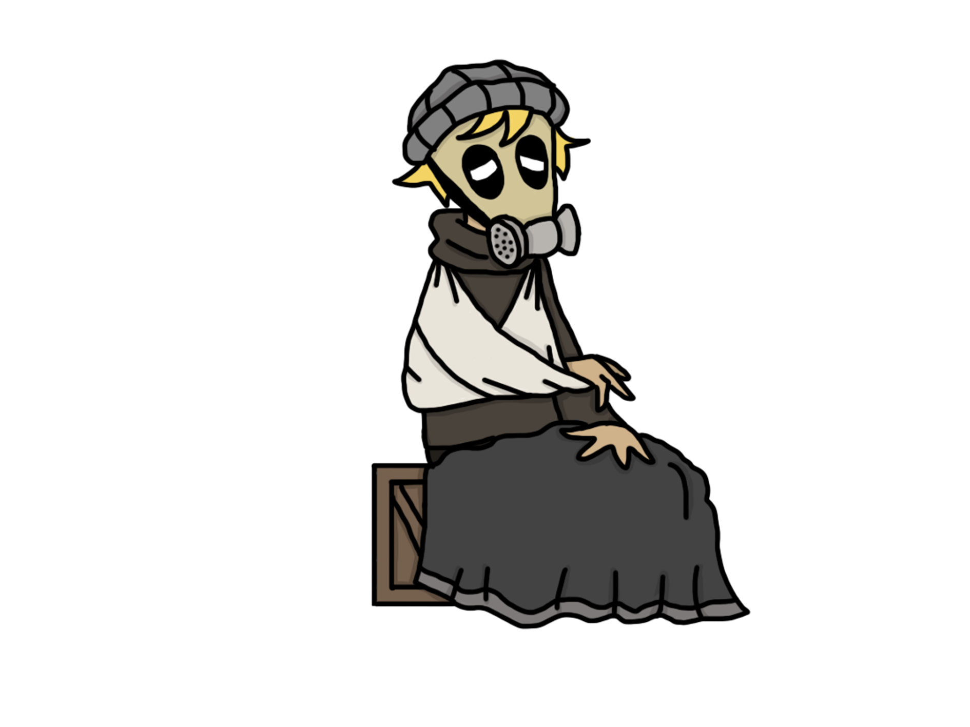


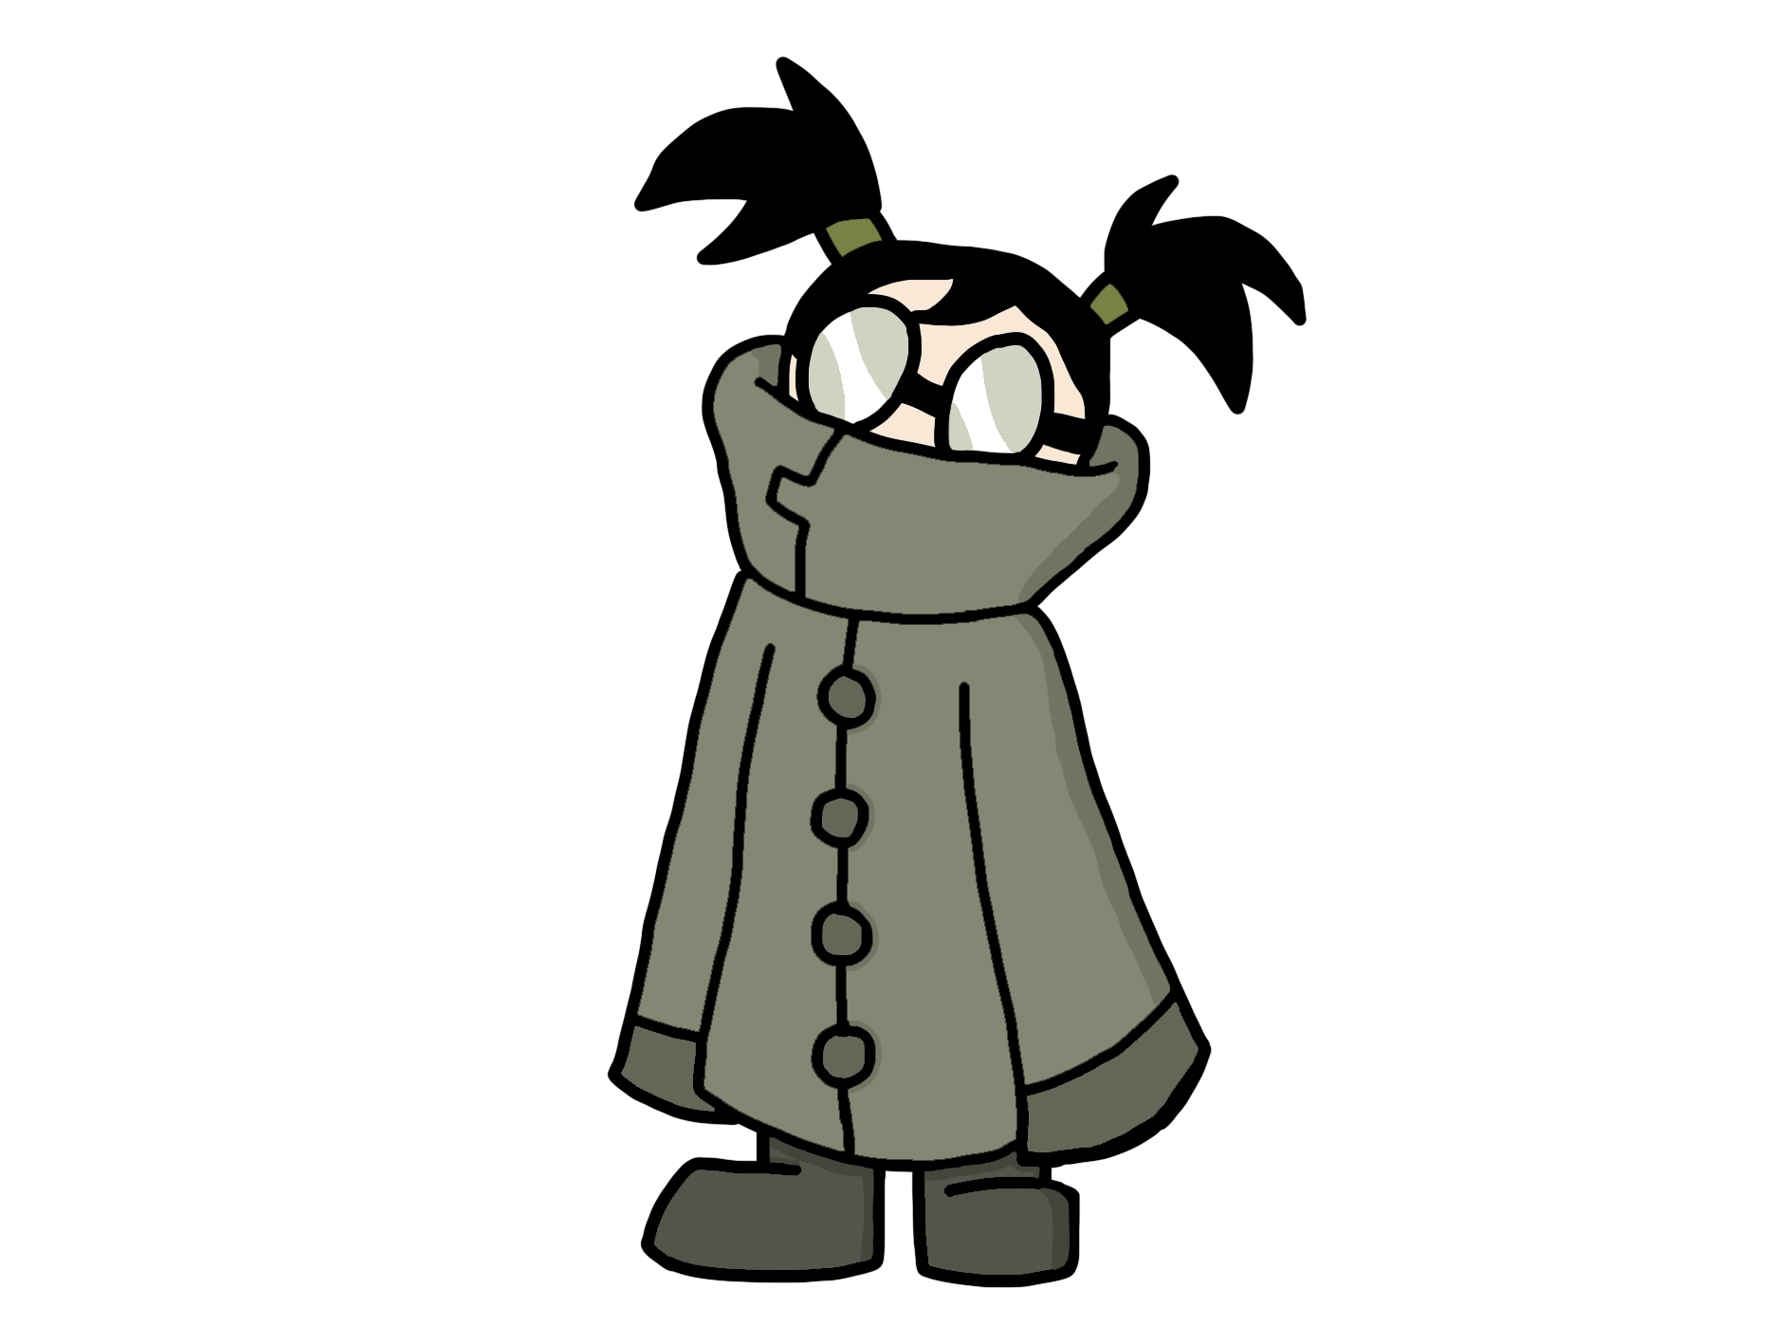
Personagens
Gaya
Uma das últimas sobreviventes do mundo humano e a única que realmente acredita que ainda há uma salvação para este mundo.
Aldeões (NPC)
Moradores da vila de Gaya, geralmente pessimistas, desistiram de procurar um refúgio a muito tempo.
Freya (NPC)
Figura misteriosa da floresta, se encontra escondida no centro da floresta.
Menu

Slide 5

Gaya
Inicia com 50 HP
Não causa danos aos inimigos
Pode se esconder e fugir
Voltar
Menu

Slide 6
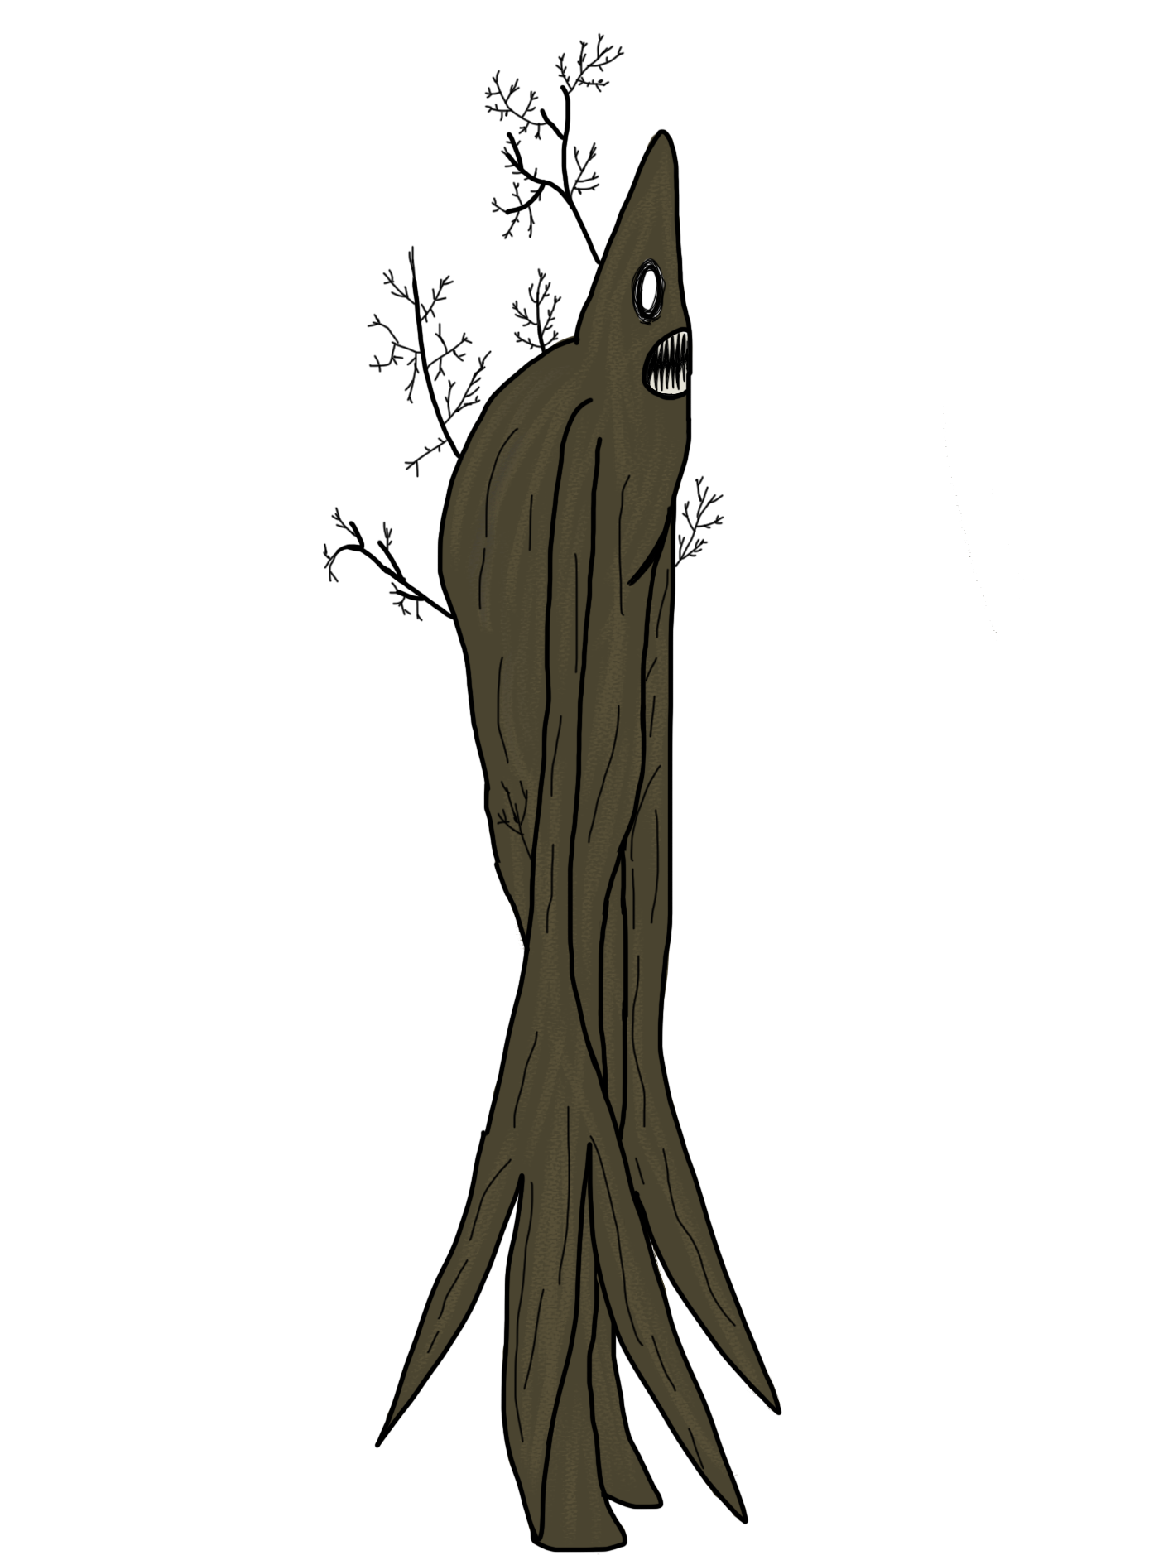



Sentinela
Inimigos
\
Sombra
Aranha
Raiz Viva
Menu

Slide 7
Sombra
Colisão: -5 HP; Recuo para trás
Voltar
Menu

Slide 8
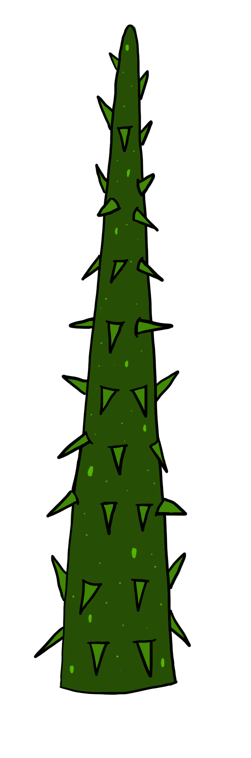
Raiz Viva
Colisão: -10 HP; Recuo para trás
Colisão com espinho: -10 HP
Voltar
Menu

Slide 9
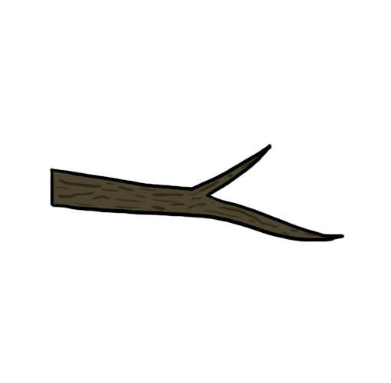
Sentinela
Colisão: -50 HP
Galhos: - 5 HP
Voltar
Menu

Slide 10
Aranha
Colisão: -5 HP
Voltar
Menu

Slide 11
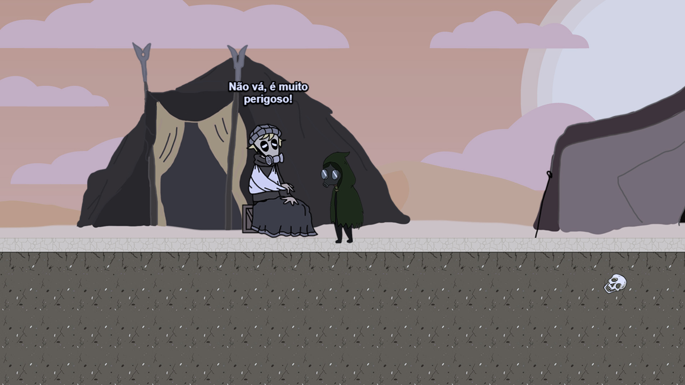
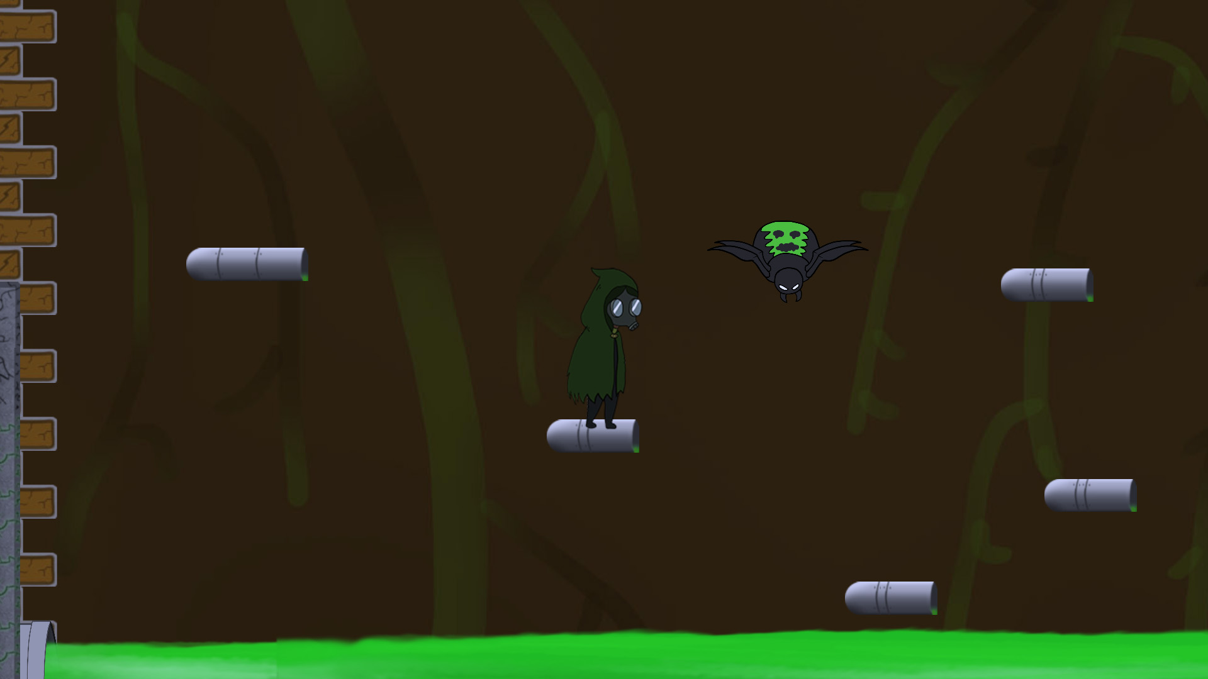
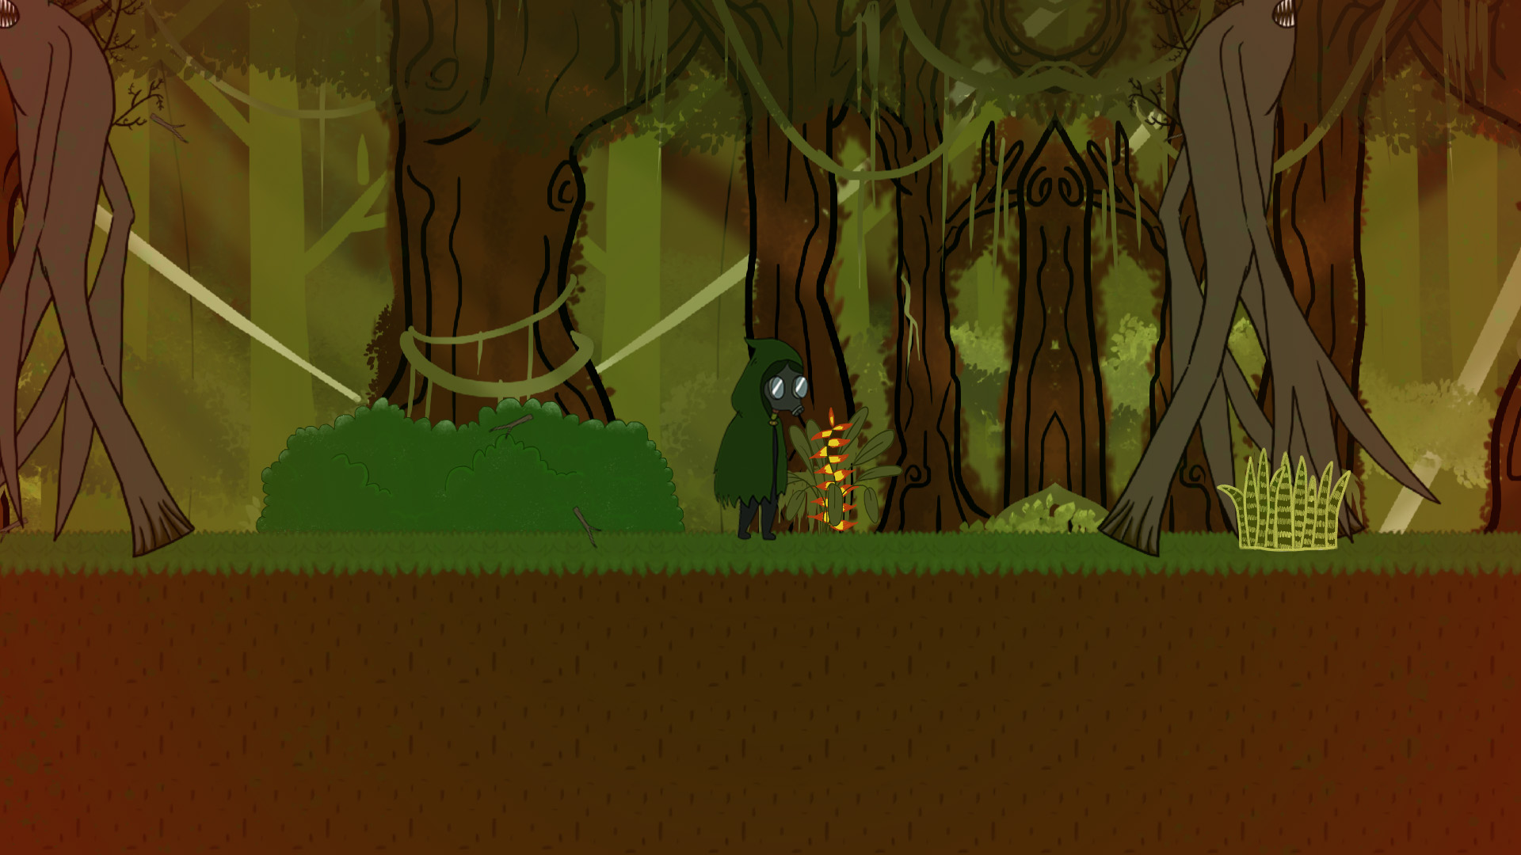
Fases
Deserto
Entrada da Floresta
Floresta
Menu

Slide 12
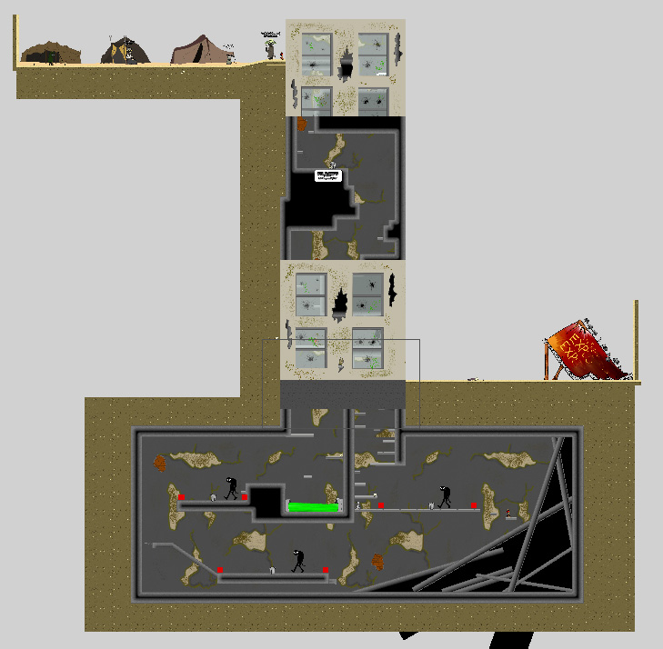
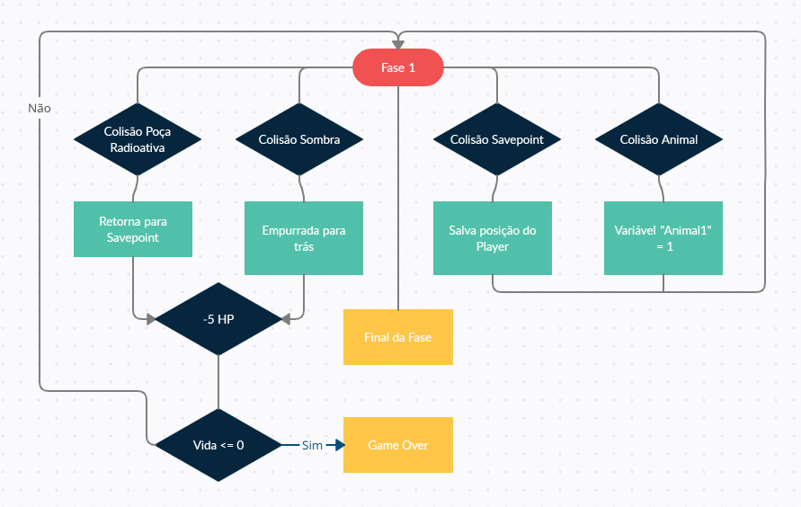
Deserto
A fase se passa em um local desértico, o mais afetado pela guerra. A personagem inicia sua jornada, precisando assim atravessar um prédio antigo no deserto para chegar em seu objetivo.
Obstáculos:
Poças radioativas
(– 5 HP)
Inimigos:
Sombra
Voltar
Menu

Slide 13
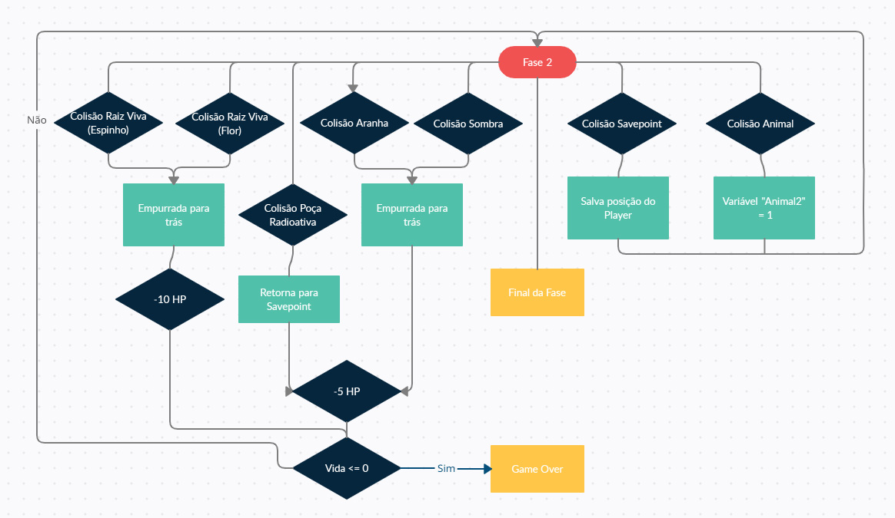
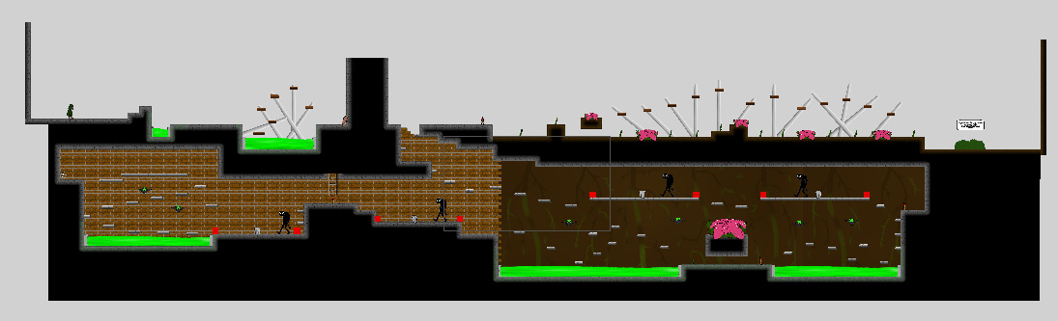
Entrada da Floresta
A fase se passa na entrada da área florestal, um local de transição entre ruínas do mundo antigo e a floresta.
O objetivo da personagem é passar pelos obstáculos e inimigos cada vez mais fortes para chegar em seu destino.
Obstáculos:
Poça radioativa (-5 HP)
Espinhos (-10 HP)
Inimigos:
Raíz viva
Sombra
Aranha
Voltar
Menu

Slide 14
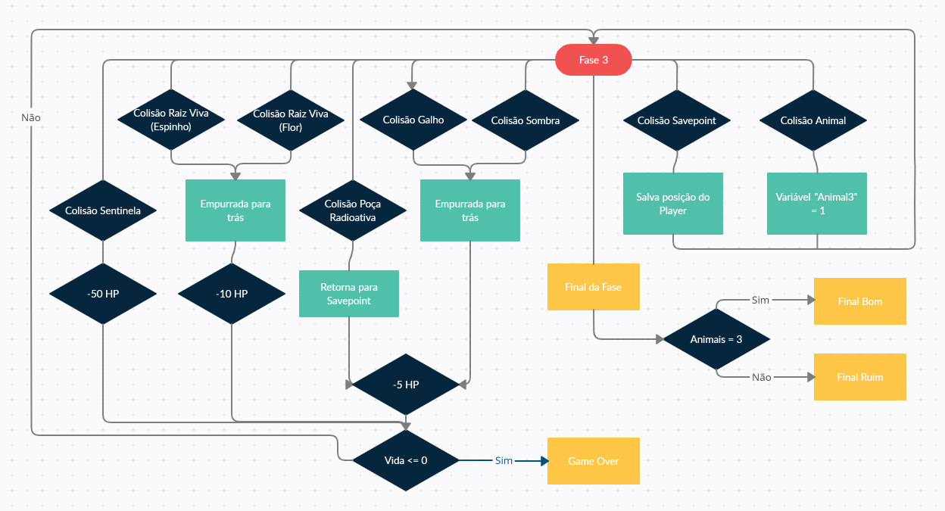
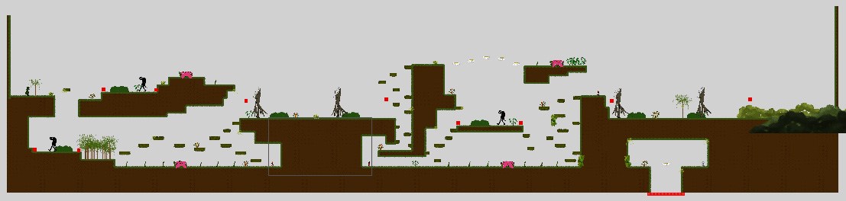
Floresta
A fase se passa na floresta, o lugar menos afetado pela guerra, ainda cheio de vida, mas ainda o local mais perigoso por conta da repulsa da natureza pela raça humana. A personagem deve concluir sua jornada ao chegar ao centro da floresta.
Obstáculos:
Galhos Sentinela (-5 HP)
Espinhos (-5 HP)
Inimigos:
Sombra
Raíz viva
Sentinela
Voltar
Menu

Slide 15
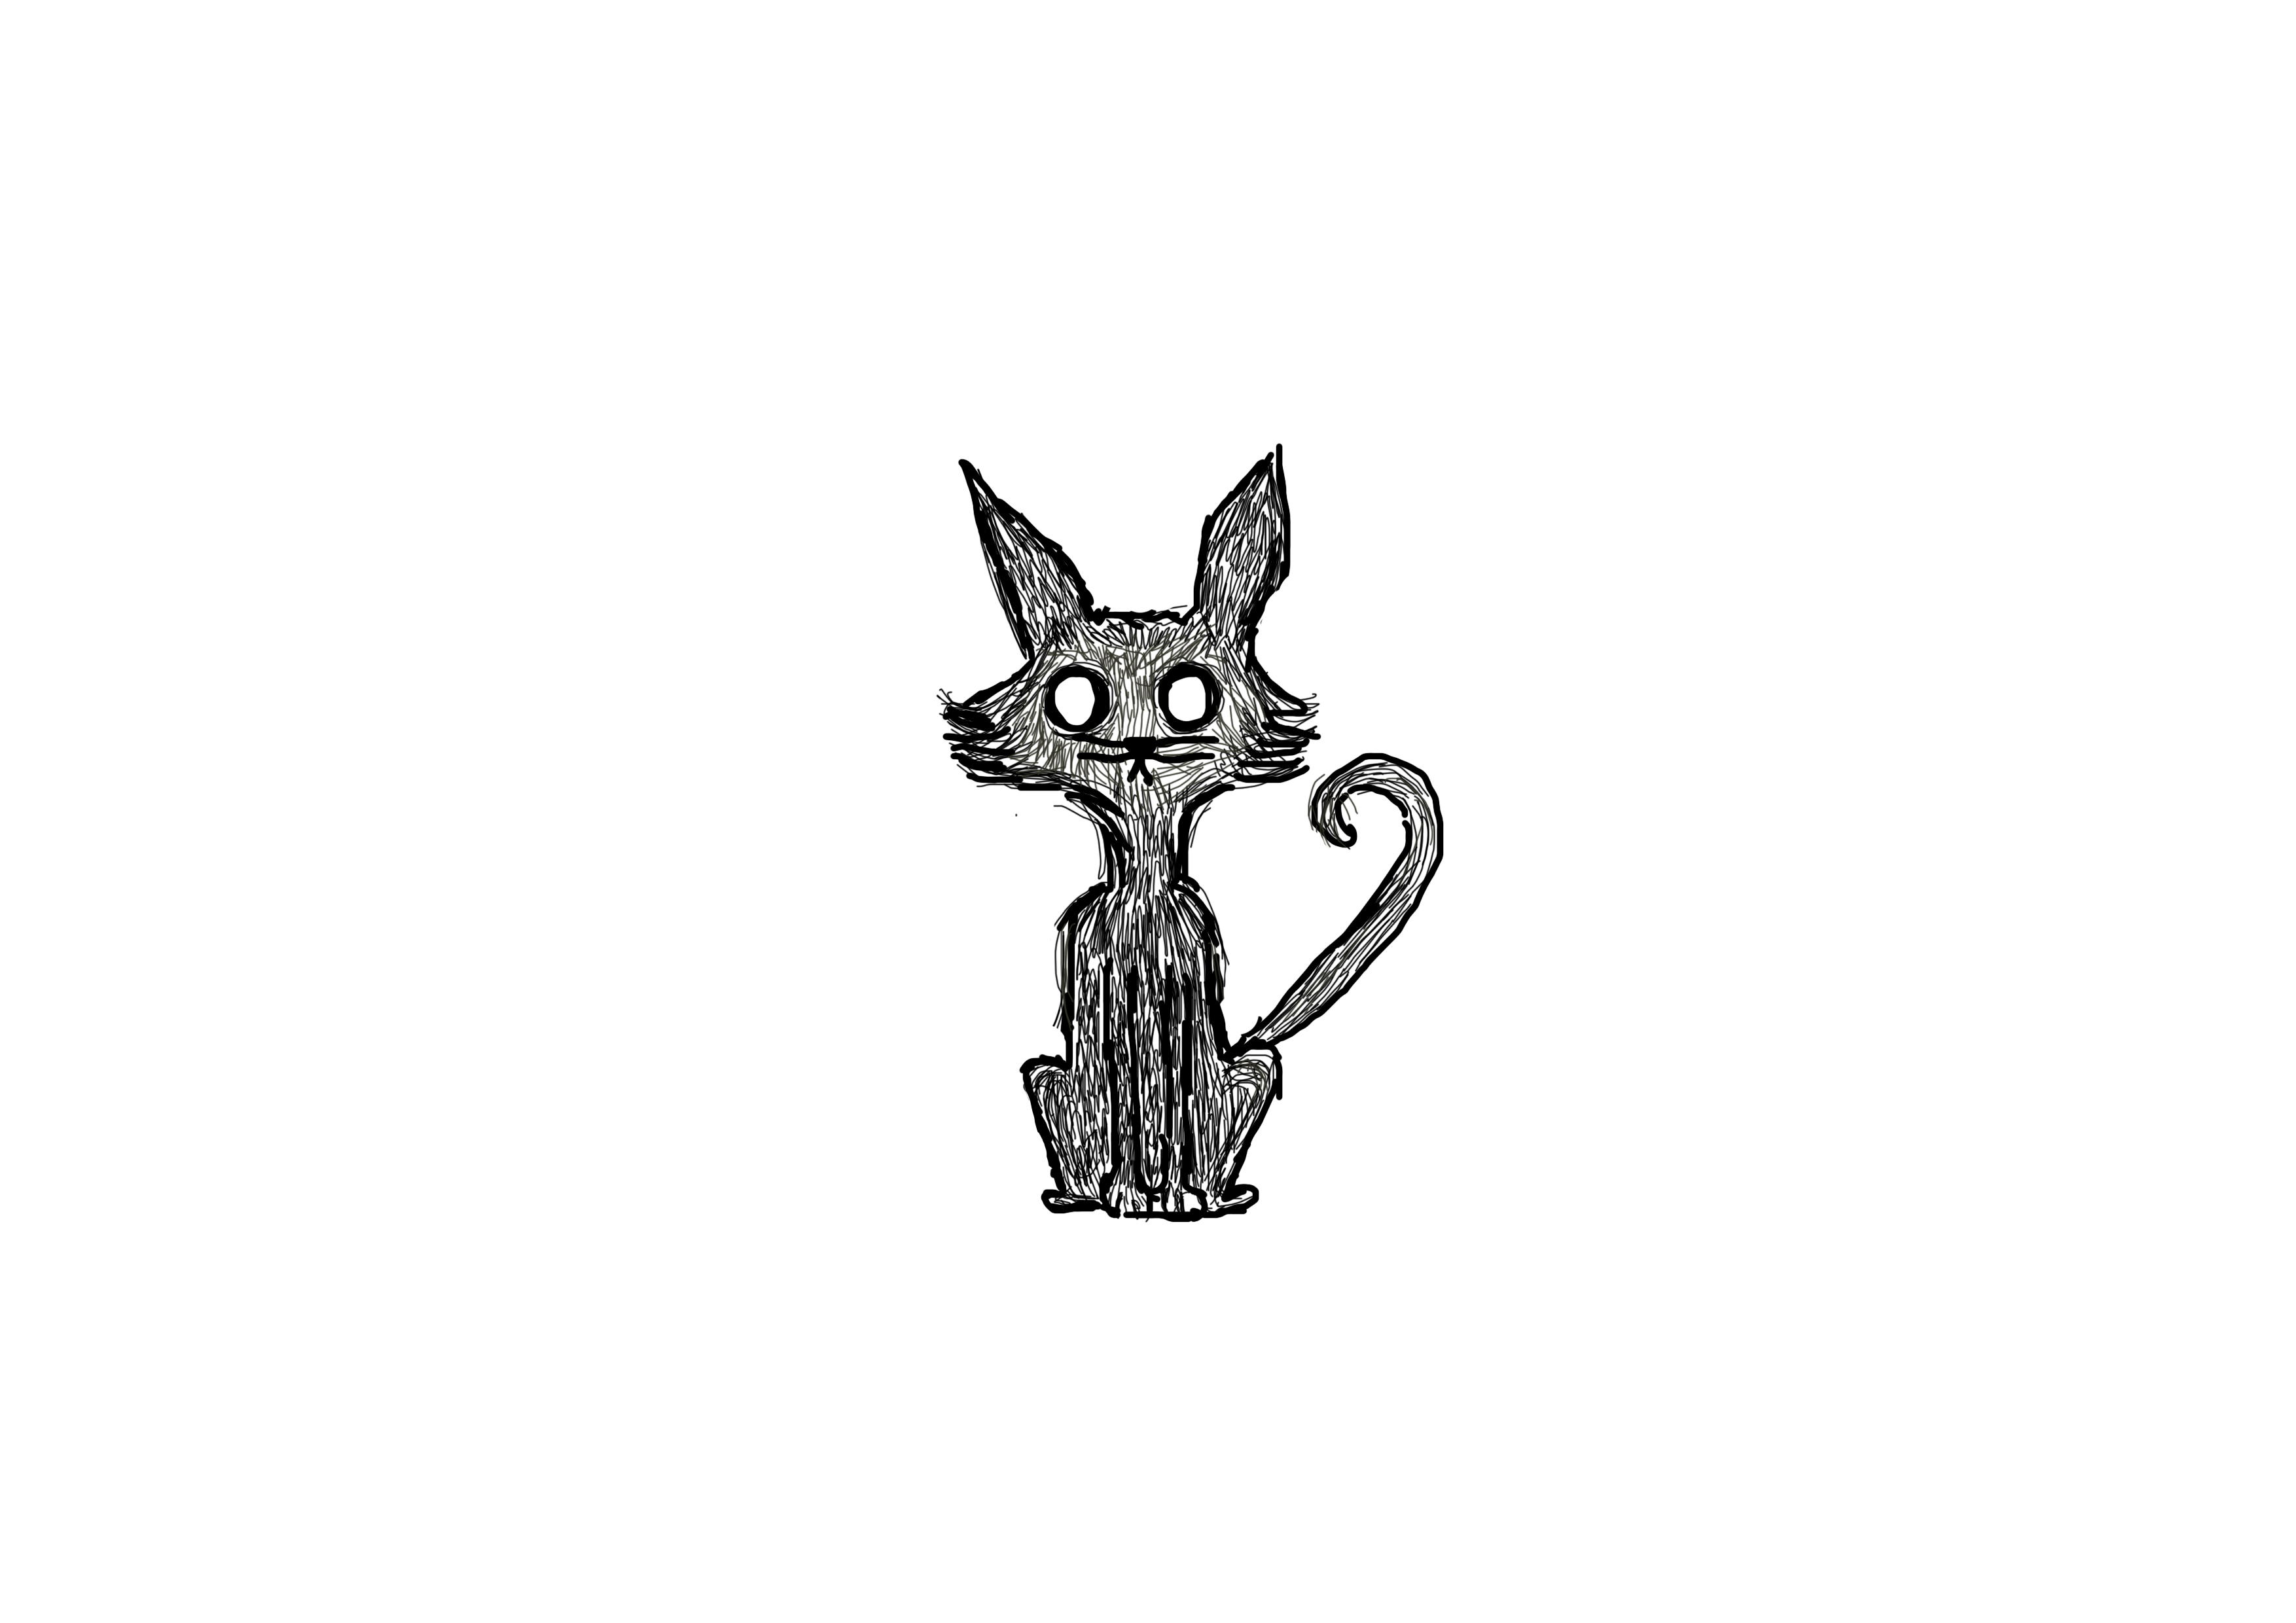
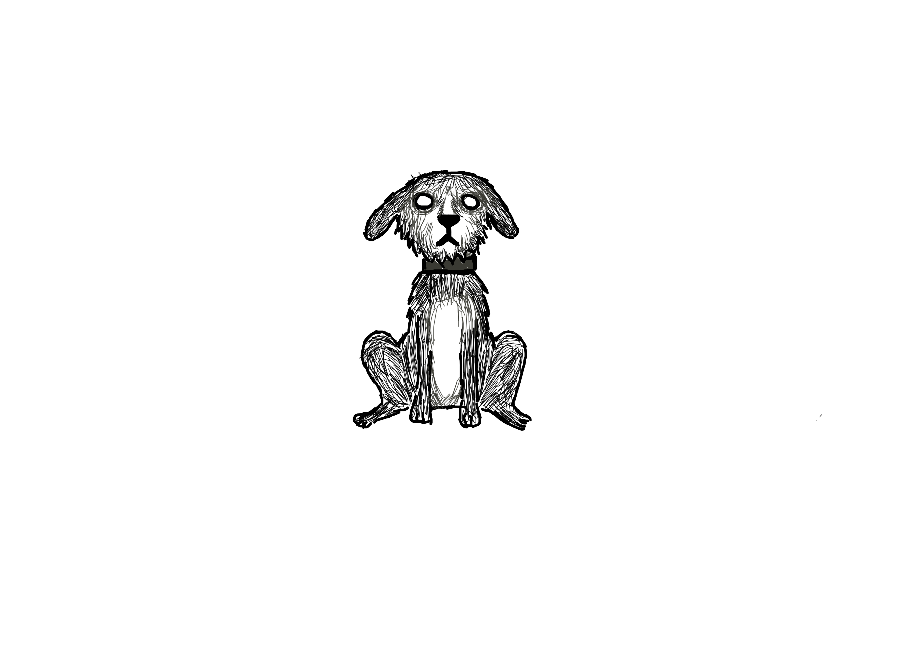
Animais
Colisão: +1
Cada animal resgatado somará 1 ponto na variável da fase
Esta variável é resetada em todo início de fase.
Os valores das variáveis de cada fase são somadas no final.
Máximo de pontos: 3
Final Bom: 3 pontos
Final Ruim: de 0 até 2 pontos
Voltar
Menu

Slide 16
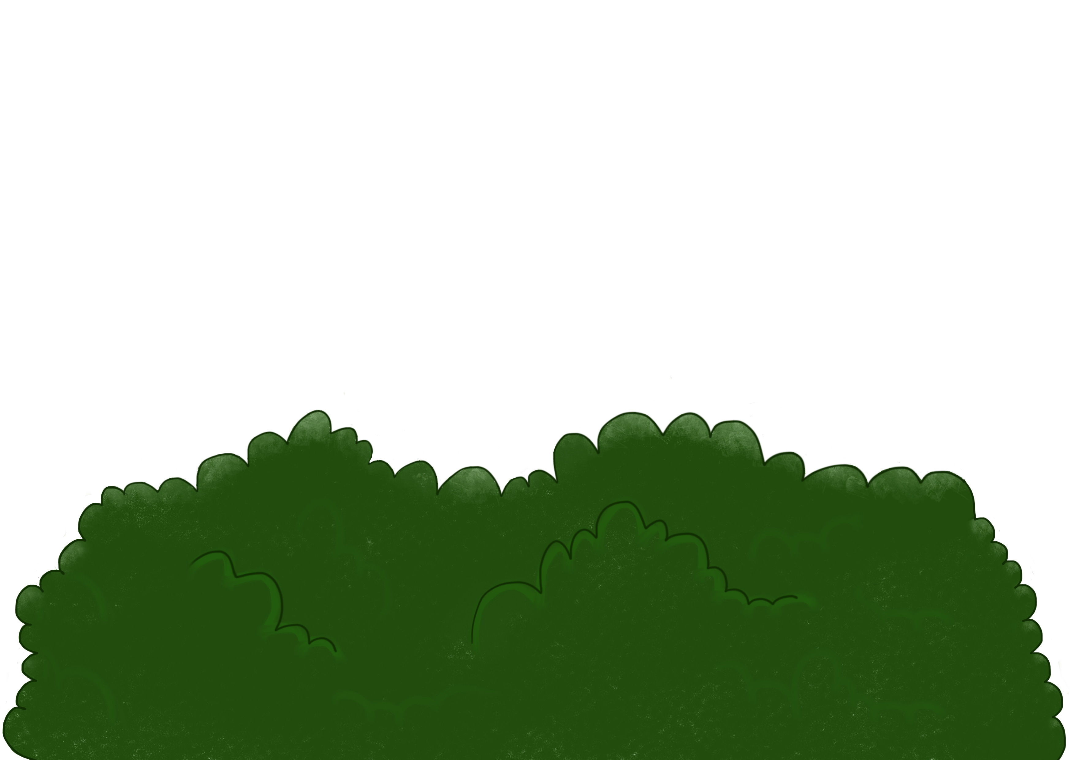

Elementos Interativos
Elementos que Gaya utiliza para se defender dos inimigos, os utilizando como esconderijo.
Voltar
Menu

Slide 17



Controles
Agachar
Seta para baixo
Movimentação
Setas para os lados
Pulo
Barra de Espaço
Levantar
Seta para cima
-
Pausar o Jogo
Tecla “ESC” ou “P”
Menu

Slide 18

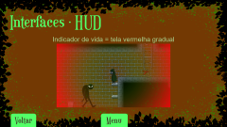
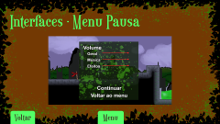
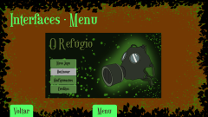
Interfaces
SplashScreen
Menu
HUD
Menu Pausa
Menu

Slide 19

Interfaces - SplashScreen
Voltar
Menu

Slide 20
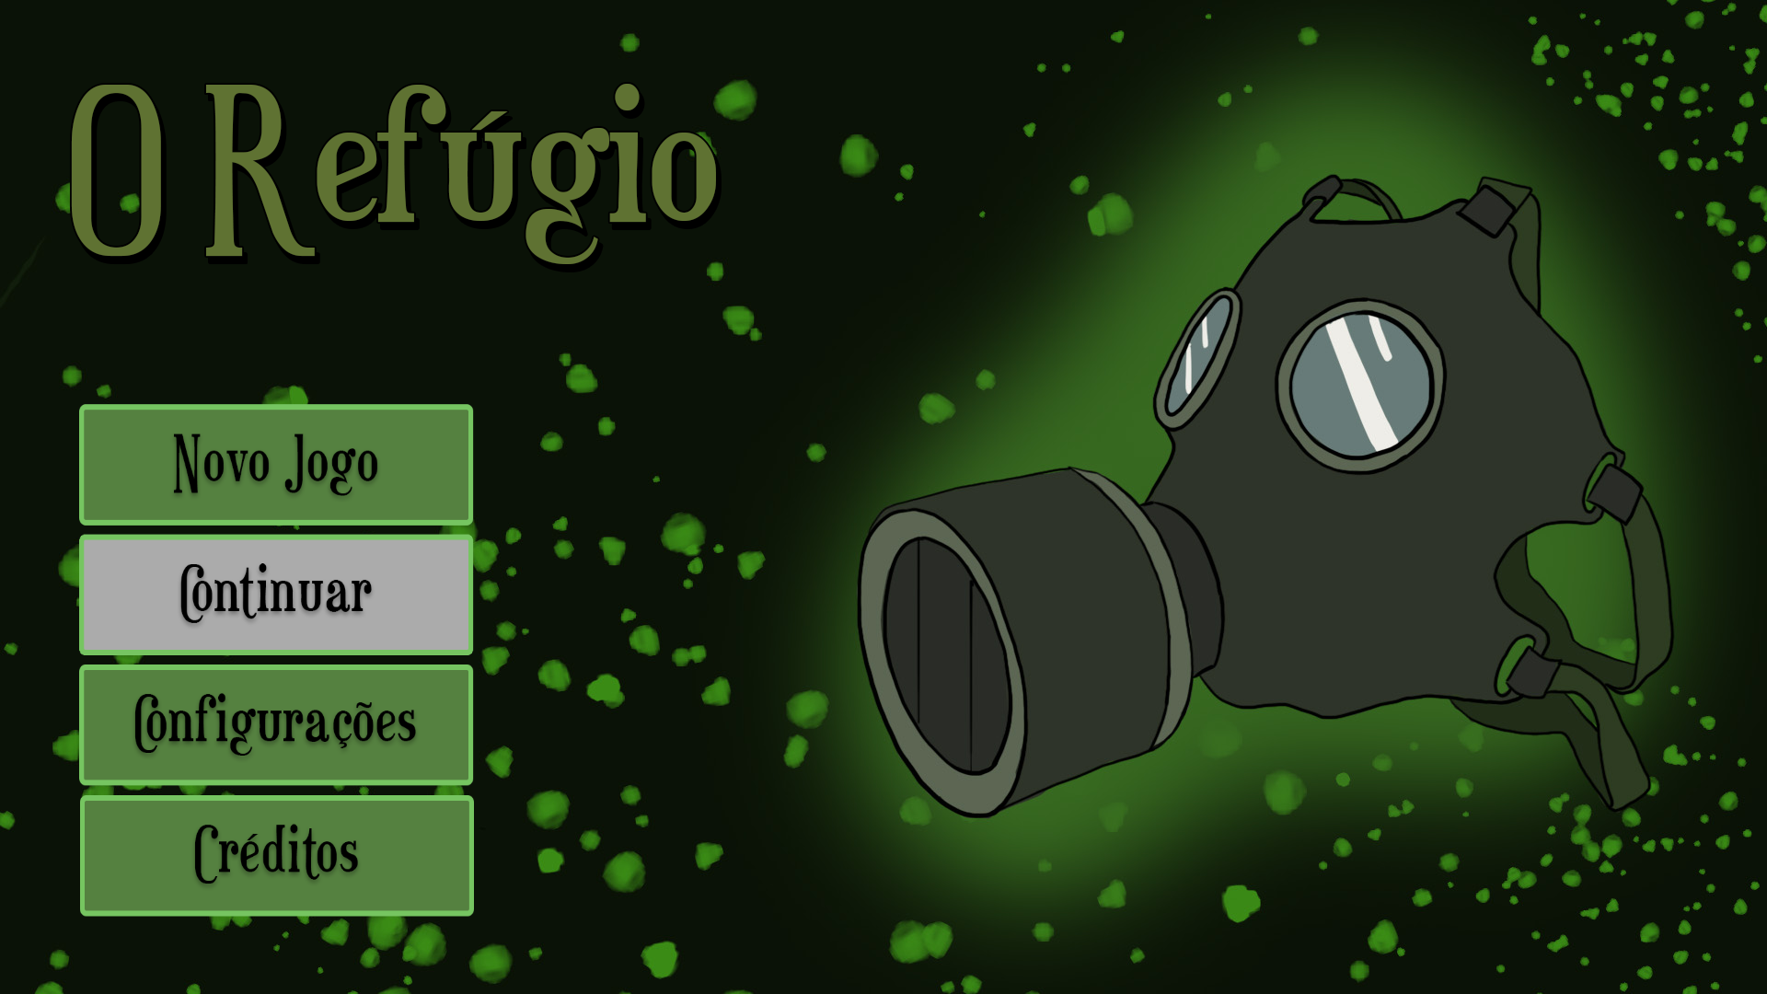
Interfaces - Menu
Voltar
Menu

Slide 21
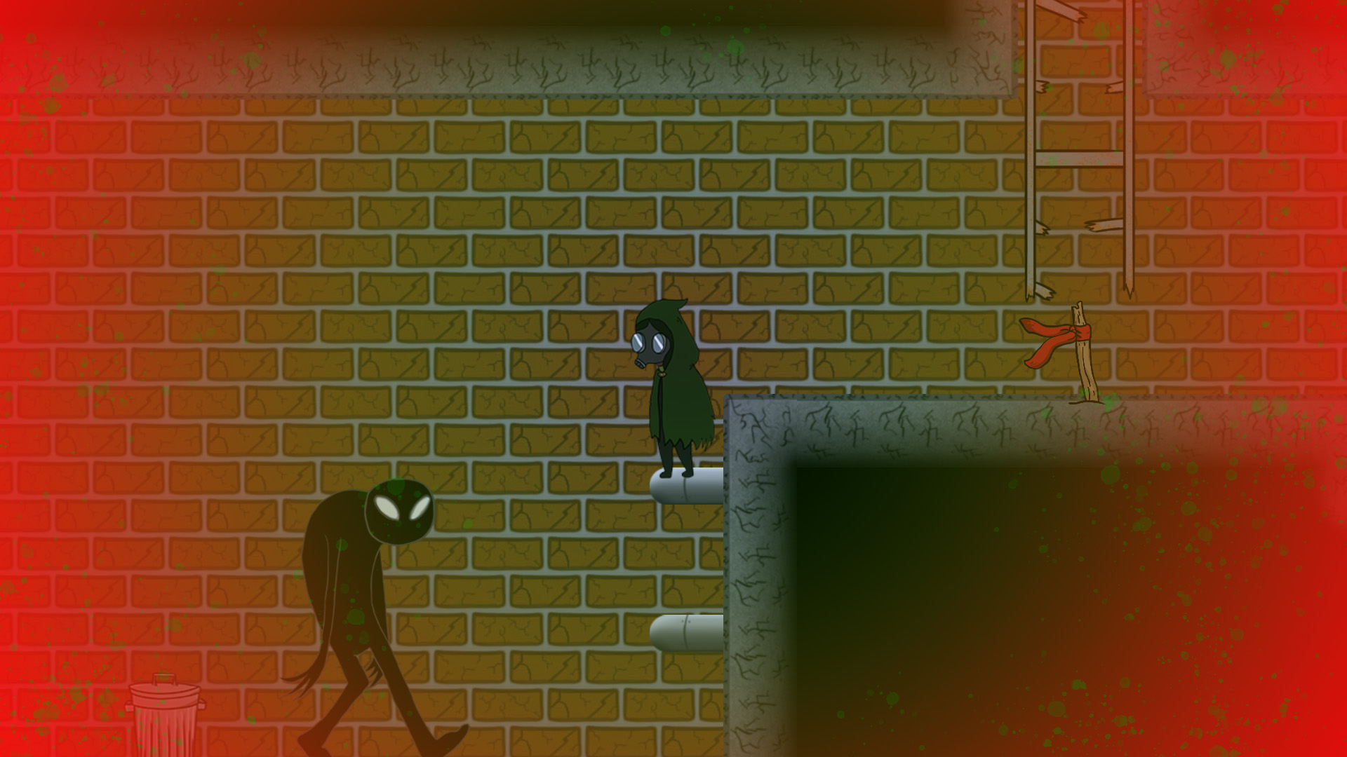
Interfaces - HUD
Indicador de vida = tela vermelha gradual
Voltar
Menu

Slide 22
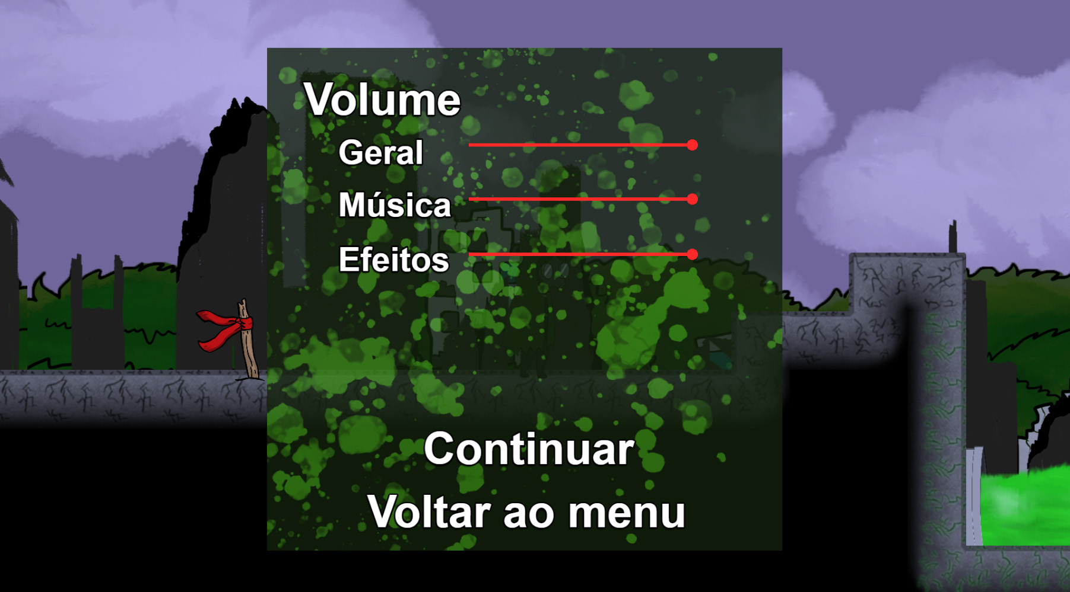
Interfaces - Menu Pausa
Voltar
Menu

